Slide 1


Javascript e Moduli Liferay
Liferay User Group Italy
#LRUGItaly
Come realizzare un modulo Javascript con un bundle OSGi utilizzando bower per gestirne le dipendenze.

Slide 2
Perché?
Liferay User Group Italy
#LRUGItaly
Mettere a disposizione di più portlet, tema e template un componente Javascript con specifica funzionalità.

Slide 3
Ho un pubblico
preparato!
Liferay User Group Italy
#LRUGItaly
Liferay
OSGi
Blade
Workspace
Gradle
NodeJS
Bower

Slide 4
Iniziamo a sporcarci
le mani
Liferay User Group Italy
#LRUGItaly
Creiamo il modulo Liferay
blade create -t activator user-group-js-hello-world
Dato che non abbiamo un template adatto usiamo activator e poi rimuoviamo i file non necessari, per esempio i file Java.

Slide 5
Work in progress:
il nostro modulo JS
Liferay User Group Italy
#LRUGItaly
Creiamo il modulo Javascript
src/main/resources/META-INF/resources/js/user-group-hello-world.es.js
Abbiamo usato la versione di Javascript ECMA Script 2015.
Importiamo le dipendenze
…
import 'funny-text-wrapper';
…

Slide 6
Work in progress:
gestione delle dipendenze
con Bower
Liferay User Group Italy
#LRUGItaly
bower init
seguiamo il widzard
vim .bowerrc
{"ignoredDependencies":["jquery","bootstrap"]}
bower install --save funnyText.js
…
"dependencies": { "funnyText.js": "*" },
…

Slide 7
Work in progress:
un po’ di configurazioni
Liferay User Group Italy
#LRUGItaly
src/main/resources/META-INF/resources/js/config.js
package.json
bnd.bnd
build.gradle

Slide 8
Work in progress:
compiliamo
Liferay User Group Italy
#LRUGItaly
blade gw build
copiamo il bundle jar nella cartella di deploy di Liferay

Slide 9
Facciamo un TEST
Liferay User Group Italy
#LRUGItaly
creiamo un modulo mvc-portlet
Aggiungiamo l’invocazione del nostro modulo Javascript
<p> <span class="hello-world-text"><liferay-ui:message key="user-group-hello-world-web.caption"/></span> </p> <aui:script require="user-group-js-hello-world/js/user-group-hello-world.es"> var hw = new userGroupJsHelloWorldJsUserGroupHelloWorldEs.default(); </aui:script>

Slide 10
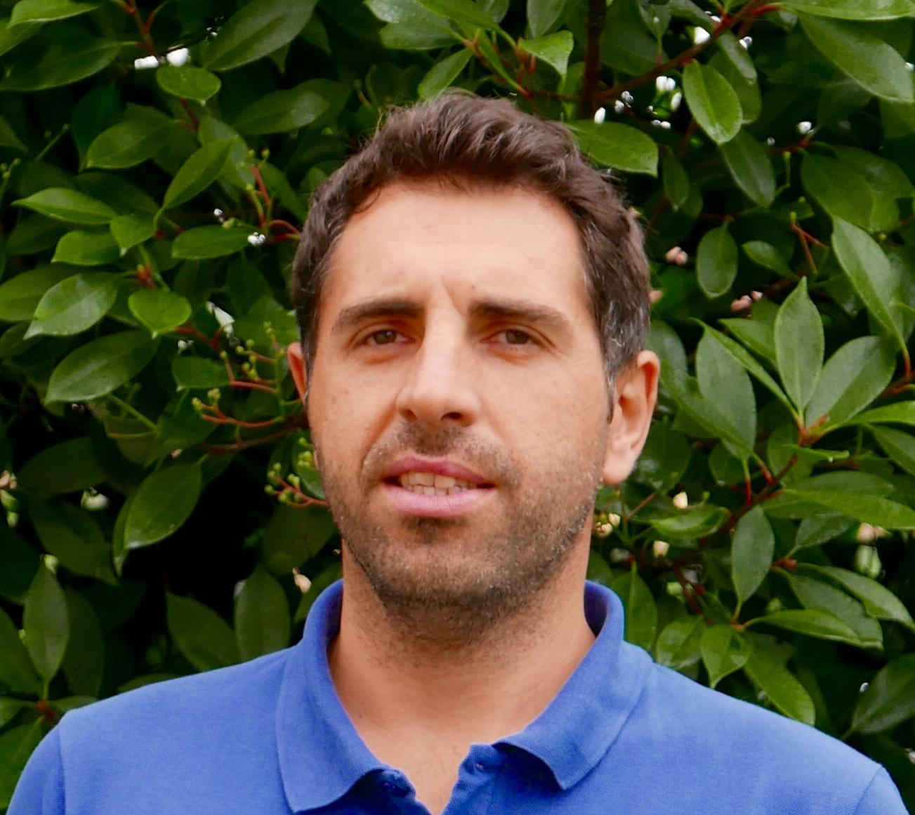
Riferimenti di
Simone
Liferay User Group Italy
#LRUGItaly
Email 1: zaninello@ariadne.it
Email 2: zaninello@ariadne.eu
Twitter: @simonezaninello
Repository sorgenti: https://github.com/zaninello/Liferay-User-Group.git

